Slide 1

Prevencia infekčných ochorení - prehľad
Prof. MUDr. Martin Rusnák, CSc
Katedra verejného zdravotníctva FZaSP
Trnavská univerzita v Trnave
martin.rusnak@truni.sk

Slide 2
Úvod do infekčných ochorení
Definícia infekčných ochorení: Čo sú infekčné ochorenia a prečo sú dôležitou súčasťou verejného zdravia.
Typy infekčných agensov: Vírusy, baktérie, parazity, huby.
Historický kontext: Významné epidémie a pandémia (napr. čierny mor, španielska chrípka, COVID-19).

Slide 3
Definícia infekčných ochorení
Infekčné ochorenia sú spôsobené patogénnymi mikroorganizmami, ako sú baktérie, vírusy, parazity alebo huby.
Tieto mikroorganizmy môžu byť prenosné, priamo alebo nepriamo, z jednej osoby na druhú, z zvierat na ľudí alebo z prostredia na ľudí.
Medzi kľúčové charakteristiky infekčných ochorení patrí schopnosť šírenia medzi jednotlivcami, čo často vedie k epidémiám alebo pandémiám.
Pre zdravie verejnosti sú zásadné opatrenia na prevenciu, kontrolu a liečbu infekčných ochorení, aby sa minimalizovalo ich šírenie a negatívny dopad na populáciu.

Slide 4
Prístup k výučbe
Prednášky pomocou MOODLE postupne aj s hovoreným slovom
Cvičenia najmä bezkontaktne s dôrazom na samostatnú prácu
Technické prostriedky: prístup na internet, TEAMS a MOODLE

Slide 5
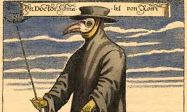
Niekoľko príkladov z dávnej i nedávnej histórie

Slide 6
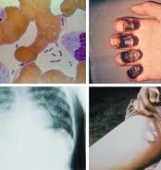
Čierny mor (Bubonický mor)
Patogén: Baktéria Yersinia pestis.
Pandémia: „Čierna smrť“ (1347 – 1351) spôsobila smrť asi 75 – 200 miliónov ľudí v Európe, Ázii a Afrike.
Prenos: Hlavne prostredníctvom bĺch na hlodavcoch a následne medzi ľuďmi.

Slide 7
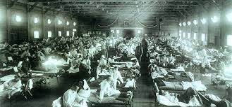
Španielska chrípka (1918 – 1919)
Patogén: Vírus chrípky H1N1.
Pandémia: Ovplyvnila približne tretinu svetovej populácie, pričom zomrelo odhadom 50 miliónov ľudí.
Prenos: Kvapôčkovou infekciou cez dýchacie cesty.

Slide 8
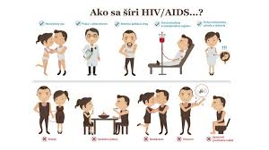
HIV/AIDS (od 1981)
Patogén: Vírus ľudskej imunitnej nedostatočnosti (HIV).
Pandémia: Od 1981 spôsobilo HIV viac ako 40 miliónov úmrtí. Aj keď sa situácia stabilizovala vďaka antivirotickým liekom, ochorenie zostáva globálnym problémom.
Prenos: Pohlavným stykom, krvou, z matky na dieťa počas pôrodu alebo dojčenia.

Slide 9
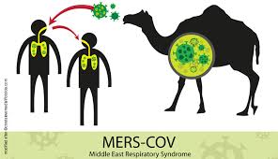
MERS (Middle East Respiratory Syndrome) (od 2012)
Patogén: Koronavírus MERS-CoV.
Epidémie: Primárne na Blízkom východe, najväčšie vypuknutie v Saudskej Arábii. MERS má vysokú úmrtnosť (približne 35 %).
Prenos: Kvapôčkový prenos, možný zoonotický prenos z tiav na ľudí.

Slide 10
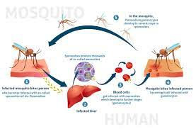
Malária
Patogén: Parazity rodu Plasmodium (najčastejšie Plasmodium falciparum, Plasmodium vivax).
Epidémie: Malária je endemická v mnohých častiach Afriky, Ázie a Južnej Ameriky. Každoročne infikuje stovky miliónov ľudí a spôsobuje státisíce úmrtí, najmä medzi deťmi v subsaharskej Afrike.
Prenos: Prostredníctvom komárov rodu Anopheles, ktoré prenášajú parazity z človeka na človeka.
Prevencia: Používanie insekticídnych sietí, preventívne lieky a kontrola komárov sú kľúčové preventívne opatrenia.
Význam pre zdravie verejnosti: Malária zostáva jednou z najväčších výziev globálneho verejného zdravia, hoci počet prípadov a úmrtí klesol vďaka preventívnym opatreniam a zlepšenej liečbe.

Slide 11
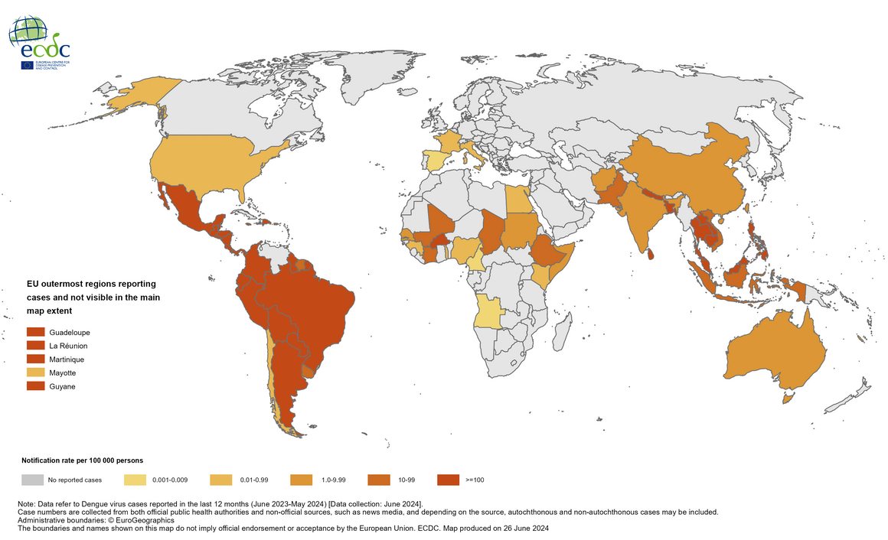
Dengue
Patogén: Vírus dengue (rod Flavivirus), existujú štyri hlavné sérotypy (DENV 1-4).
Epidémie: Dengue je časté najmä v tropických a subtropických oblastiach, vrátane Ázie, Latinskej Ameriky a Karibiku. Každý rok sa odhadom vyskytuje 100 miliónov prípadov, pričom významné epidémie môžu postihnúť milióny ľudí.
Prenos: Prostredníctvom komárov druhu Aedes aegypti a Aedes albopictus, ktorí prenášajú vírus medzi ľuďmi.
Symptómy: Typické symptómy zahŕňajú vysokú horúčku, bolesti hlavy, bolesti svalov a kĺbov (preto sa niekedy nazýva aj "zlomeninová horúčka"). Ťažšie formy môžu viesť k dengue hemoragickej horúčke alebo šokovému syndrómu, ktoré môžu byť smrteľné.
Prevencia: Zameriava sa na kontrolu komárov a vakcináciu, kde je to možné. Neexistuje špecifická antivírusová liečba, takže prevencia prenosu je kľúčová.

Slide 12
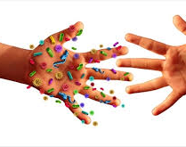
Prenos infekčných ochorení
Vzduchom (kvapôčková infekcia).
Kontaktom (priame a nepriame).
Prenos cez potravu a vodu.
Vektorové infekcie (komáre, kliešte).

Slide 13
Ochorenia prenášané vzduchom
Infekcie, ktoré sa šíria prostredníctvom drobných kvapôčok alebo častíc vo vzduchu, často vznikajúcich počas kašľania, kýchania, rozprávania alebo dokonca dýchania.
Tieto častice môžu obsahovať patogény, ktoré spôsobujú rôzne infekcie, a môžu sa šíriť na veľké vzdialenosti.
Kvapôčkový prenos je jednou z najbežnejších foriem šírenia infekcií, pričom preventívne opatrenia, ako je očkovanie, hygiena a používanie ochranných pomôcok, hrajú kľúčovú úlohu v ich kontrole a prevencii.

Slide 14
Prenos vzduchom
Chrípka (Influenza) Patogén: Vírusy chrípky (typy A, B, C). Prenos: Kvapôčkovou infekciou pri kašli, kýchaní alebo kontakte s kontaminovanými povrchmi. Príznaky Horúčka, kašeľ, bolesti hlavy, bolesti svalov, únava Epidémie a pandémie: Chrípka každoročne spôsobuje sezónne epidémie a v histórii bola zodpovedná aj za významné pandémie (napr. španielska chrípka).
COVID-19 Patogén: Koronavírus SARS-CoV-2. Prenos: Kvapôčkový prenos (kašľanie, kýchanie, rozprávanie) a aerosólový prenos, hlavne v uzavretých priestoroch. Príznaky: Horúčka, kašeľ, dýchavičnosť , strata čuchu a chuti, únava. - Pandémia: Od decembra 2019 spôsobil pandémiu, ktorá ovplyvnila globálne zdravie a ekonomiky.
Tuberkulóza (TBC) -Patogén: Baktéria *Mycobacterium tuberculosis*. - Prenos: Kvapôčkovou infekciou, hlavne pri kašli alebo kýchaní infikovaných osôb Príznaky Dlhodobý kašeľ, horúčka, nočné potenie, úbytok hmotnosti Význam Zostáva jedným z najvážnejších infekčných ochorení na svete, najmä v rozvojových krajinách.
Osýpky (Morbilli Patogén Vírus osýpok (rod *Morbillivirus*). Prenos Kvapôčkový prenos pri kašli, kýchaní alebo kontakte s kontaminovanými povrchmi. Príznaky Vyrážky, horúčka, kašeľ, zápal očí, nádcha. Význam Vysoko nákazlivé ochorenie, ktoré môže byť život ohrozujúce, najmä u detí a ľudí s oslabenou imunitou. Očkovanie je kľúčovým preventívnym opatrením.
Ovčie kiahne (Varicella) Patogén Varicella-zoster vírus Prenos: Kvapôčkový prenos a priame kontakty s vyrážkami infikovaných osôb. Príznaky**: Svrbivé vyrážky, horúčka, únavaVýznam: Ochorenie je vysoko nákazlivé, ale zvyčajne mierne u detí. U dospelých môže mať závažnejší priebeh.
Rubeola (German measles Patogén Vírus rubeoly. Prenos Kvapôčkový prenos a kontakt s infikovanou osobou. Príznaky Mierna horúčka, vyrážka, zápal očí, nádcha Význam Infekcia počas tehotenstva môže spôsobiť vážne vrodené vady. Očkovanie je kľúčovým preventívnym opatrením.

Slide 15
Prenos vzduchom
Čierny kašeľ (Pertussis) Patogén: Baktéria Bordetella pertussis Prenos Kvapôčkový prenos pri kašli a kýchaní.Príznaky Dlhodobý, silný kašeľ, ktorý môže spôsobiť dýchavičnosť.: Často postihuje deti a môže byť veľmi závažný u dojčiat. Očkovanie je efektívne v prevencii.
Mumps patogén: Vírus mumpsu (rod Paramyxovirus). Prenos: Kvapôčkový prenos a kontakt s infikovanými osobami. Príznaky: Opuch slinných žliaz, horúčka, únava, bolesti hlavy. Význam**: Ochorenie môže spôsobiť závažné komplikácie, ako zápal mozgových blán, stratu sluchu, najmä u starších ľudí a dospelých.
Rinovírusy (spôsobujúce prechladnutie Patogén Rôzne druhy rinovírusov. Prenos: Kvapôčkový prenos, kontakt s kontaminovanými povrchmi. Príznaky: Nádcha, kašeľ, bolesť hrdla, únava. Význam: Hoci nie sú smrteľné, prechladnutia sú veľmi časté a môžu byť nepríjemné, najmä v sezónnych obdobiach.
Legionárska choroba Patogén Baktéria Legionella pneumophila Prenos Prostredníctvom vdychovania aerosólov z kontaminovanej vody (napr. klimatizácie, sprchy). Horúčka, zimnica, kašeľ, bolesti svalov, zápal pľúc. Význam Hoci sa nešíri medzi ľuďmi, predstavuje významné riziko v určitých prostrediach s kontaminovanými vodnými systémami.

Slide 16
Prenos kontaktom
Priamy kontakt: Dochádza k priamemu dotyku medzi infikovanou osobou a zdravým jedincom (napr. dotyk kože, sliny, pohlavný styk).
Nepriamy kontakt: Infekcia sa šíri cez kontaminované predmety alebo povrchy (fomity), ktoré boli v kontakte s infikovanou osobou.
Prevencia zahŕňa dobrú hygienu, dezinfekciu povrchov, očkovanie (tam, kde je k dispozícii), a vyhýbanie sa priamemu kontaktu s infikovanými osobami alebo predmetmi.

Slide 17
Prenos priamym kontaktom
Herpes simplex (HSV) Patogén: Vírus herpes simplex (HSV-1, HSV-2). Prenos: Priamy kontakt s infikovanou kožou, sliznicami alebo pľuzgiermi. Príznaky: Pľuzgiere na perách (HSV-1) alebo v genitálnej oblasti (HSV-2), bolesti, pálenie.
HIV/AIDS Patogén: Vírus ľudskej imunitnej nedostatočnosti (HIV). Prenos: Krvou, pohlavným stykom, materským mliekom, z matky na dieťa počas pôrodu. Príznaky: Slabosť, úbytok hmotnosti, opakované infekcie, oslabenie imunitného systému.
Syfilis Patogén: Baktéria Treponema pallidum. Prenos: Priamy pohlavný kontakt s infikovanými ranami alebo sliznicami. Príznaky: Rany na genitáliách, vyrážky, postihnutie orgánov v neskorších fázach.
Chlamýdie Patogén: Baktéria Chlamydia trachomatis. Prenos: Pohlavným stykom alebo kontaktom s infikovanými pohlavnými orgánmi. Príznaky: Výtok z pohlavných orgánov, bolesť pri močení, často asymptomatické.
Svrab Patogén: Roztoč Sarcoptes scabiei. Prenos: Priamy kontakt s infikovanou osobou alebo zdieľanie lôžka, oblečenia. Príznaky: Svrbenie, vyrážky, malé červené pľuzgiere, najmä v záhyboch kože.
Lepra (Hansenova choroba) Patogén: Baktéria Mycobacterium leprae. Prenos: Dlhodobý priamy kontakt s infikovanou osobou (vylučovanie nosných sekrétov, kožných lézií). Príznaky: Poškodenie nervov, kožné lézie, deformácie.

Slide 18
Ochorenia prenášané nepriamym kontaktom
Norovírusová infekcia Patogén: Norovírus. Prenos: Prostredníctvom kontaminovaných povrchov, potravín alebo vody (nepriamy kontakt).Príznaky: Nevoľnosť, zvracanie, hnačka, bolesti žalúdka.
Hepatitída A Patogén: Vírus hepatitídy A (HAV). Prenos: Fekálno-orálnou cestou, kontaktom s kontaminovanými predmetmi, potravinami alebo vodou. Príznaky: Únava, nevoľnosť, žltačka, bolesti brucha.
Stafylokokové infekcie Patogén: Baktéria Staphylococcus aureus. Prenos: Kontaktom s kontaminovanými povrchmi alebo priamym dotykom infikovanej osoby. Príznaky: Infekcie kože (abscesy, rany), sepsa, zápal pľúc.
Impetigo Patogén: Baktérie (napr. Streptococcus alebo Staphylococcus aureus).Prenos: Prostredníctvom kontaktu s infikovanými povrchmi, predmetmi alebo priamym dotykom. Príznaky: Pľuzgiere a chrasty na koži, najmä u detí.

Slide 19
Nepriamy kontakt
Atletická noha (Tinea pedis) Patogén: Plesne (dermatofyty). Prenos: Kontaktom s kontaminovanými povrchmi, ako sú podlahy v sprchách alebo verejných bazénoch. Príznaky: Svrbenie, pálenie, olupovanie kože medzi prstami.
HPV infekcia (Ľudský papilomavírus) Patogén: Vírus HPV. Prenos: Priamy kontakt s infikovanou kožou alebo sliznicami, zdieľanie osobných predmetov (napr. uteráky). Príznaky: Genitálne bradavice, kožné bradavice, zvýšené riziko rakoviny krčka maternice.
Vírusové ochorenia spôsobené kontaminovanými predmetmi (Fomity) Ochorenia ako prechladnutie, chrípka alebo COVID-19 sa môžu prenášať nepriamym kontaktom prostredníctvom predmetov, ako sú dvere, mobilné telefóny alebo klávesnice, na ktorých sa nachádzajú vírusové častice.

Slide 20
Príklady infekcií prenášaných potravou
Salmonelóza Patogén: Baktéria Salmonella. Prenos: Konzumáciou kontaminovaného mäsa, vajec, hydiny, mliečnych výrobkov, surovej zeleniny. Príznaky: Hnačka, horúčka, bolesti brucha, zvracanie. Prevencia: Správne tepelné spracovanie potravín, hygienické postupy pri manipulácii s jedlom.
Listerióza Patogén: Baktéria Listeria monocytogenes. Prenos: Kontaminované surové potraviny (mlieko, syry, zelenina, mäso). Príznaky: Horúčka, svalové bolesti, nevoľnosť, v ťažších prípadoch môže viesť k meningitíde. Prevencia: Správne skladovanie potravín, vyhýbanie sa surovým alebo nedostatočne tepelne spracovaným potravinám.
Escherichia coli (E. coli)Patogén: Baktéria E. coli (najmä kmene O157). Prenos: Konzumáciou surového alebo nedostatočne uvareného mäsa, kontaminovaného ovocia a zeleniny. Príznaky: Hnačka (často krvavá), bolesti brucha, nevoľnosť. Prevencia: Tepelné spracovanie mäsa, umývanie ovocia a zeleniny.

Slide 21
Príklady infekcií prenášaných potravou
Botulizmus Patogén: Baktéria Clostridium botulinum.
Prenos: Konzumáciou potravín obsahujúcich botulotoxín (najmä nesprávne konzervované potraviny). Príznaky: Slabosť, paralýza svalov, poruchy zraku, dýchacie ťažkosti.Prevencia: Dodržiavanie správnych postupov pri konzervovaní potravín.
Hepatitída A Patogén: Vírus hepatitídy A (HAV). Prenos: Fekálno-orálnou cestou cez kontaminované potraviny, vodu alebo nečisté ruky. Príznaky: Únava, horúčka, bolesti brucha, žltačka. Prevencia: Hygiena, očkovanie, používanie čistej vody a kvalitných potravín.
Campylobakterióza Patogén: Baktéria Campylobacter jejuni. Prenos: Kontaminované hydinové mäso, nepasterizované mlieko, voda. Príznaky: Hnačka (niekedy krvavá), horúčka, bolesti brucha. Prevencia: Správne tepelné spracovanie mäsa, pasterizácia mlieka.

Slide 22
Vektormi prenášané infekcie
Malária
Dengue
Žltá zimnica
Zika
Lymská borelióza
Prírodná kliešťová encefalitída (TBE)
Leishmanióza
Chikunguya
Japonská encefalitída

Slide 23
Vektormi prenášané v SR
Lymská borelióza Vektor: Kliešť (Ixodes ricinus v Európe, Ixodes scapularis v USA). Patogén: Baktéria Borrelia burgdorferi. Prenos: Pohryznutie infikovaným kliešťom. Príznaky: Začína sa vyrážkou (erythema migrans), neskôr horúčka, únava, bolesti hlavy, kĺbov a svalov, v ťažších prípadoch postihnutie nervového systému a srdca. Prevencia: Vyhýbanie sa miestam s vysokým výskytom kliešťov, nosenie ochranného oblečenia, repelenty.
Prírodná kliešťová encefalitída (TBE) Vektor: Kliešť (Ixodes ricinus). Patogén: Vírus kliešťovej encefalitídy. Prenos: Pohryznutie infikovaným kliešťom, nepasterizované mlieko. Príznaky: Horúčka, bolesť hlavy, nevoľnosť, v ťažších prípadoch zápal mozgu a meningitída. Prevencia: Očkovanie, ochrana pred kliešťami (repelenty, oblečenie).

Slide 24
Úlohy verejného zdravotníctva pri prevencii infekčných ochorení
Globálne iniciatívy:
WHO Svetová zdravotnícka organizácia
GAVI je medzinárodná organizácia, ktorá spája verejný a súkromný sektor s cieľom zachraňovať životy a chrániť zdravie ľudí zvýšením spravodlivého a udržateľného využívania vakcín.
CDC Centrum kontroly ochorení USA
ECDC Európske centrum kontroly a prevencie ochorení
Národné zdravotné politiky: Zdravotné systémy a programy na prevenciu infekcií.
Sledovanie a hlásenie: Surveillance systémy a monitorovanie výskytu infekčných chorôb.

Slide 25
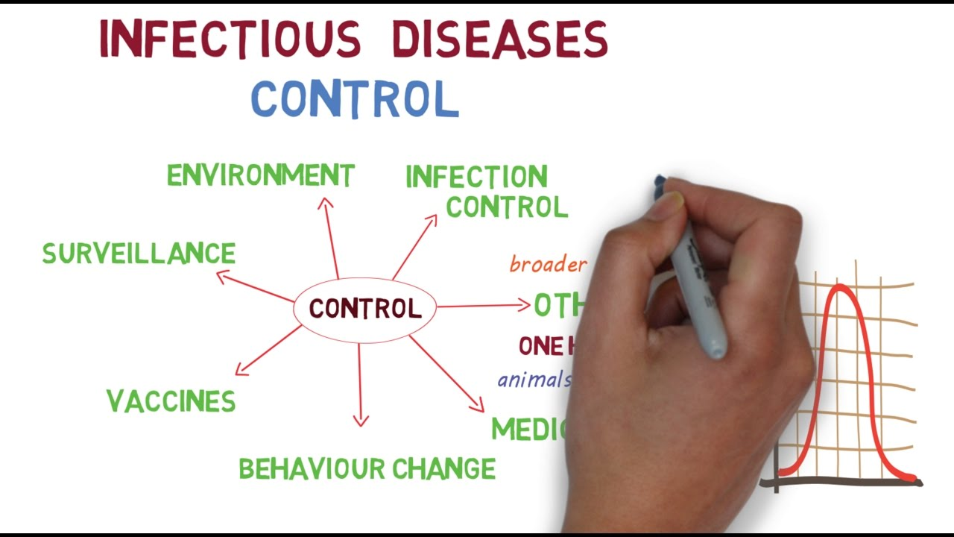
Verejné zdravotníctvo a prevencia infekčných ochorení

Slide 26
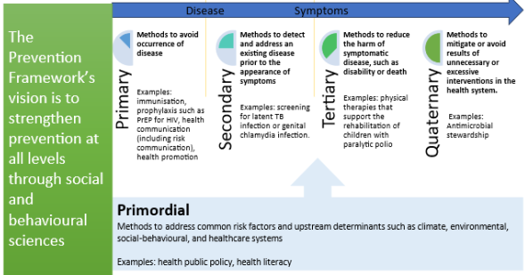
Preventívne opatrenia

Slide 27
Primárna prevencia
Zameraná na prevenciu vzniku infekcie.
Očkovanie: Význam vakcinácie, kolektívna imunita, úspechy vakcinácie (napr. eradikácia kiahní).
Hygienické opatrenia: Umývanie rúk, dezinfekcia povrchov, používanie ochranných pomôcok.
Kontrola potravín a vody: Zabezpečenie bezpečnosti potravín a pitnej vody.
Úprava životného prostredia: vysušenie močiarov
Kontrola vektorov: komáre, kliešte

Slide 28
Sekundárna prevencia
Screening a testovanie: Napríklad testovanie na HIV, tuberkulózu.
Kontaktovanie osôb: Sledovanie kontaktov pri prepuknutí epidémie.
Izolácia a karanténa
Izolácia: Oddelenie infikovaných osôb od zdravých, aby sa zabránilo šíreniu nákazlivých ochorení.
Karanténa: Obmedzenie pohybu osôb, ktoré boli vystavené infekčnému ochoreniu, ale ešte nevykazujú príznaky, aby sa monitorovali a zabránilo sa možnému šíreniu.
Sledovanie a monitorovanie: Neustále sledovanie vzorcov ochorení pomáha včas odhaliť epidémie a umožňuje zdravotným úradom zaviesť kontrolné opatrenia.
Profylaktická liečba pre exponované osob.
Postexpozičná profylaxia (PEP): Podanie liekov alebo vakcín po expozícii na prevenciu nástupu ochorenia, napr. proti besnote po pohryzení zvieraťom.
HIV PEP po možnej expozícii vírusu (napr. prostredníctvom poranenia ihlou alebo nechráneného pohlavného styku).
Imunoglobulín proti hepatitíde A alebo B po expozícii vírusu.
Zdravotná výchova a zmena správania
Vzdelávanie infikovaných osôb a ich kontaktov o tom, ako zabrániť ďalšiemu šíreniu ochorenia. To zahŕňa pokyny týkajúce sa hygienických praktík, bezpečného sexu a životných zmien na zabránenie ďalšiemu prenosu.

Slide 29
Terciárna prevencia
Manažment komplikácií a zabránenie šíreniu. Cieľom terciárnej prevencie je zlepšiť kvalitu života a znížiť postihnutie pacientov, ktorí trpia chronickými alebo komplikovanými formami infekčných ochorení.
Manažment chronických infekčných ochorení: Dlhodobá liečba a starostlivosť pre pacientov s chronickými infekčnými ochoreniami je kľúčová na zníženie ich závažnosti a prevenciu komplikácií.
Prevencia a liečba komplikácií infekčných ochorení
Rehabilitácia a dlhodobá podpora
Prevencia recidívy ochorenia
Zlepšovanie kvality života

Slide 30
Primordiálna prevencia infekčných ochorení
Zameriava sa na vytváranie takých spoločenských a environmentálnych podmienok, ktoré minimalizujú riziko vzniku a šírenia infekčných ochorení.
Zahŕňa zlepšovanie hygieny, bezpečnosti vody, životných podmienok, politiky a environmentálnych faktorov, čím sa vytvárajú pevné základy pre zdravú populáciu a dlhodobú prevenciu infekčných chorôb.

Slide 31
Kvaternárna prevencia
Zameriava sa na ochranu pacientov pred škodlivými alebo zbytočnými zdravotnými zásahmi.
Minimalizuje riziko nadmernej diagnózy, zbytočného liečenia a komplikácií spôsobených lekárskymi intervenciami.
Podporuje zodpovednú zdravotnú starostlivosť a ochranu pacientov pred negatívnymi dôsledkami nadmerného lekárskeho zásahu.

Slide 32
Výzvy v prevencii infekčných ochorení
Antimikrobiálna rezistencia
Vývoj a dopady rezistencie na antibiotiká, antivirotiká.
Vakcinácia a odmietanie očkovania
Sociálne, politické a vedecké dôsledky antivakcinačných hnutí.
Klimatické zmeny a infekčné choroby
Ako zmena klímy ovplyvňuje šírenie chorôb (napr. malária, dengue).

Slide 33
Zhrnutie
Pokúsili sme sa predstaviť ucelený prehľad o prevencii infekčných chorôb z pohľadu verejného zdravotníctva, s dôrazom na praktické opatrenia a aktuálne problémy.

